Slide 1

图书管理系统

Slide 2
项目简介：
这个图书管理系统包括，显示菜单功能，添加图书功能，借出借入图书记录功能，清除无用图书功能，查找具体图书信息功能和显示借阅者及图书馆所存图书状态的功能。

Slide 3
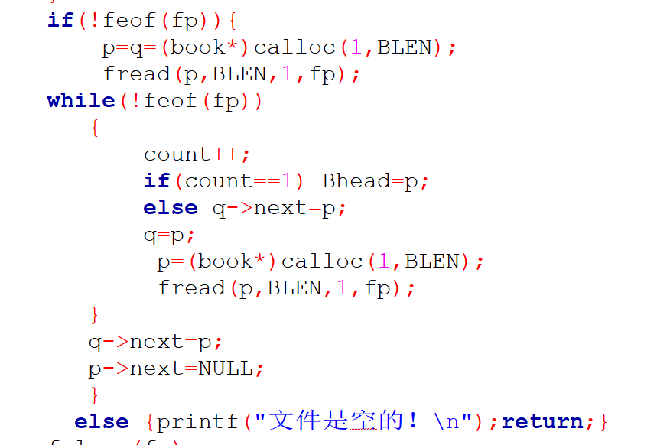
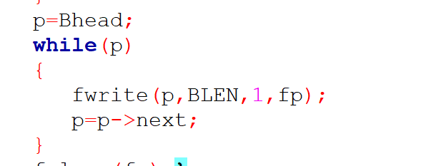
总体设计：
一般是通过用链表把文件里面的东西读取出来的方式对文件的内容进行操作，然后再写入到文件里面。

Slide 4
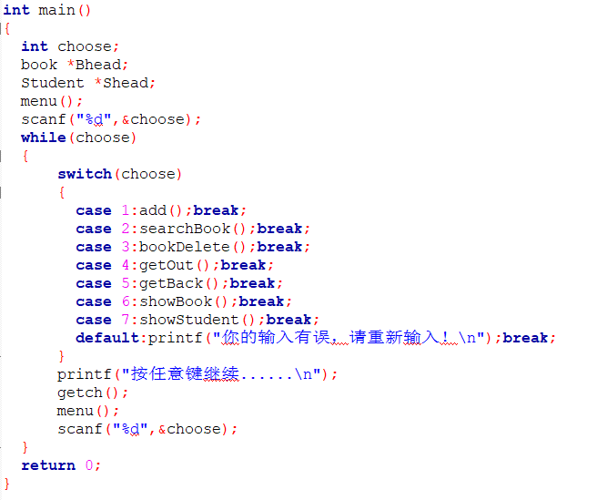
主函数用循环和switch函数来设计循环，具功能在fun.c实现

Slide 5
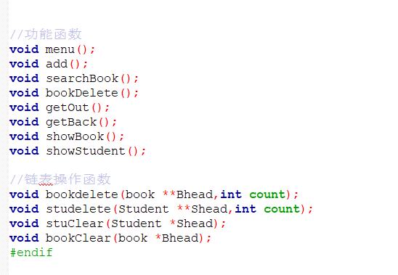
这些是此系统实现功能所需要的函数，在头文件里面进行声明，要调用的时候可以直接使用。

Slide 6
对于基本函数的介绍：
①void menu：菜单显示功能
②void add：添加图书功能
③void searchBook：查找图书功能
④void bookDelete：对无用图书的清除功能
⑤void getOut：借阅图书功能
⑥void getBack：归还图书功能
⑦void show：两个显示状态的功能

Slide 7
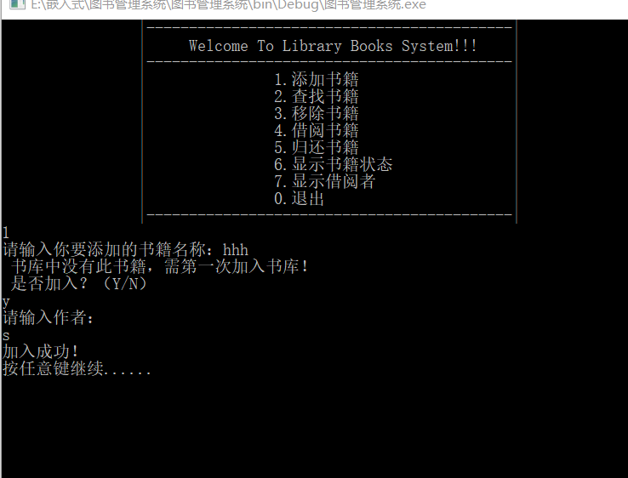
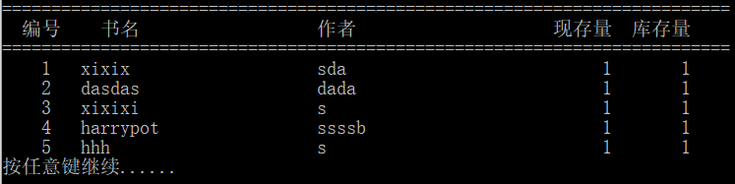
详细设计：
Void add：把文件的内容放进去链表里，进行输入操作，先判断是否已经有对应书籍，如果有，就在现存量加一，如果是现存量大于总存量，那么总存就应该等于现存。如果没有对应书籍，就要重新创建一个结点存放这个书籍的信息，现存和总存都是一，结束操作。

Slide 8
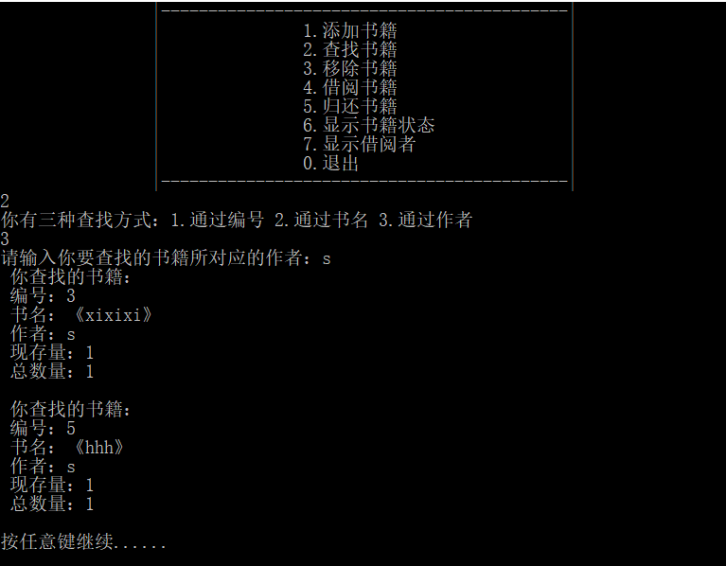
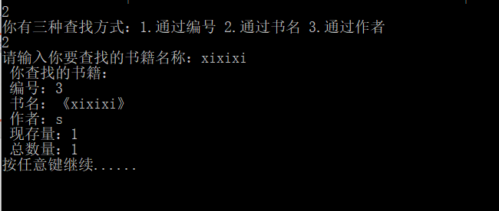
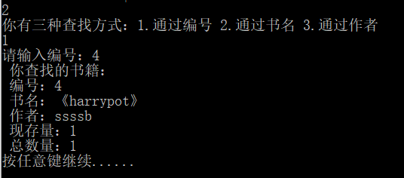
Void search：搜索设计了三种搜索方式，书名搜索，编号搜索，作者搜索。用的是strcmp函数对于两个字符串的比较进行操作，用switch来实现搜索的选择。有一个细节就是书名和编号都是一一对应一本书，所以一检验到就退出搜索，但是一个作者可以对应多本书，所以通过作者搜索是不会退出的，一直搜索到末尾。

Slide 9
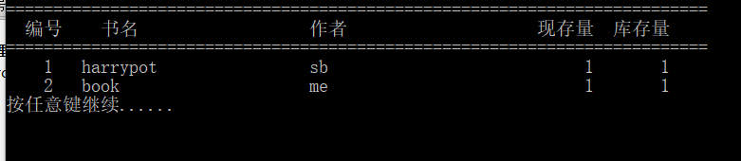
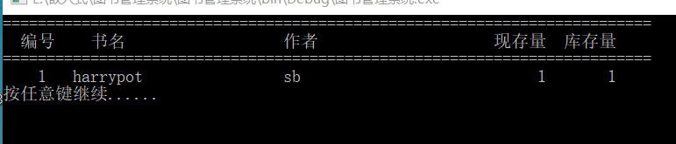
Void bookDelete：删除操作大多都是跟随着第二的搜索功能进行的。然后我另外设计了一个删除链表结点的函数，找到要删除的那个书籍的位置，通过函数调用进行删除。

Slide 10
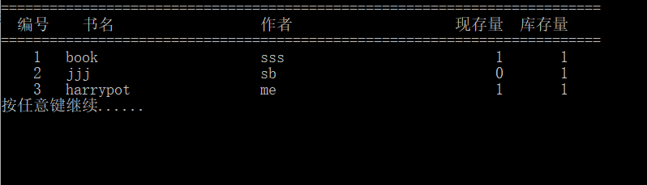
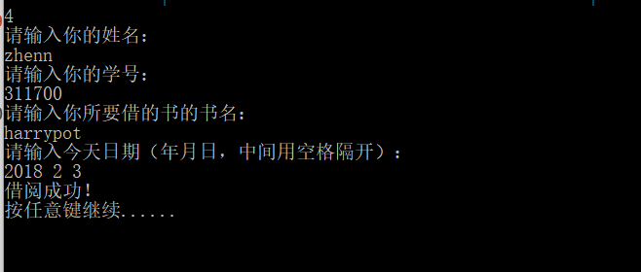
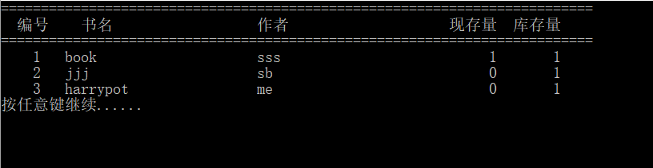
Void getOut：借出操作就是包括对图书的寻找，找不到或者借完会有提示。如果有的话，就图书的现存量减一，然后对于借书者身份信息和日期的登记。

Slide 11
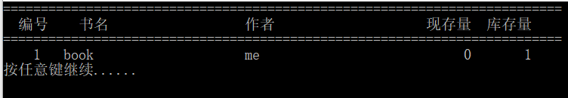
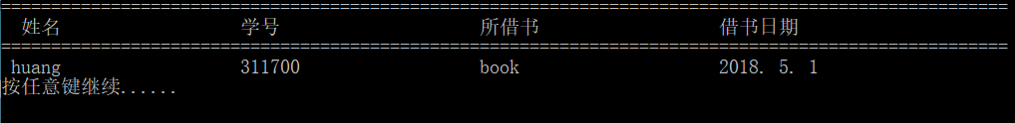
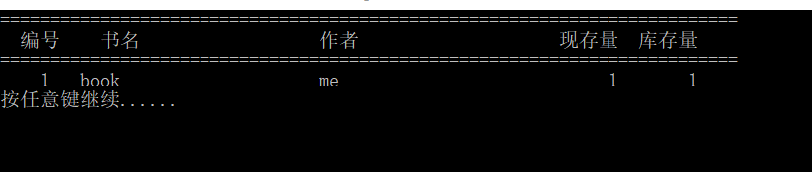
Void getBack：归还操作就是对于图书的现存量加一，然后去消除借阅者的登记信息。其中归还时应该输入姓名和书名进行同时搜索。只有两者都对应到才可以归还

Slide 12
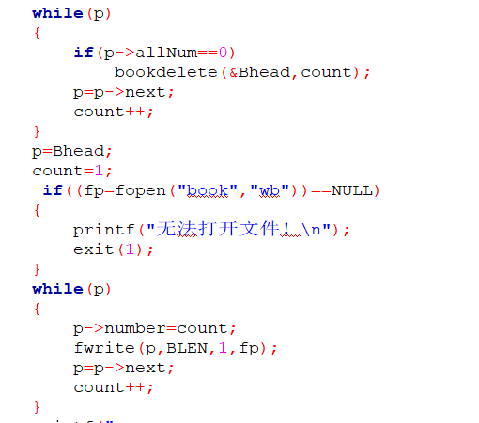
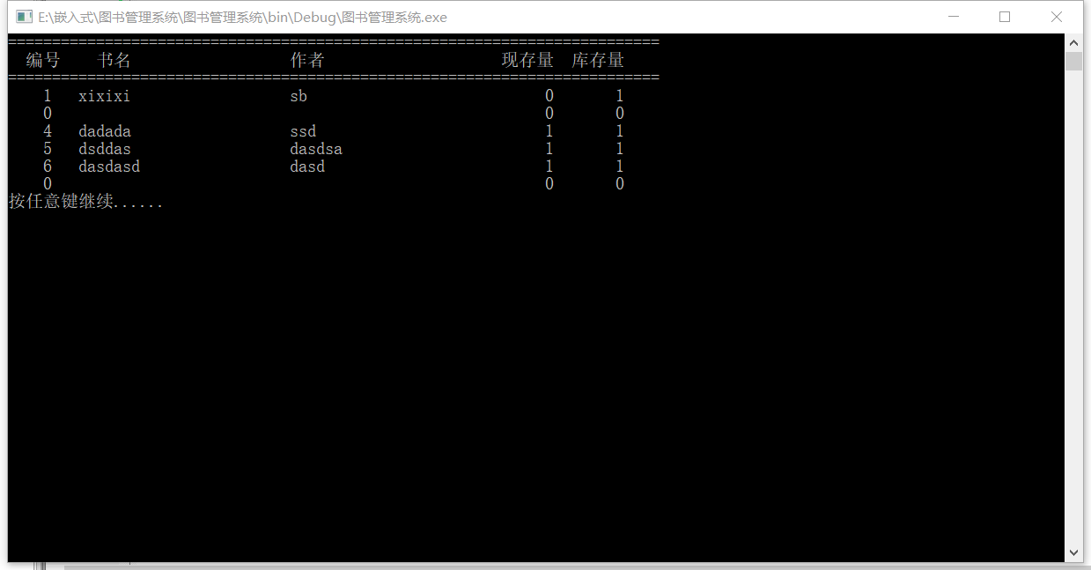
设计亮点：
1.搜索时使用三种搜索方式、
2.最后的显示功能还有进行简单的数据矫正

Slide 13
设计程序时遇到的问题：
1.一开始在主函数为两个结构体指针申请一个内存，然后再作为参数传到对应函数中进行使用，但是会发生一开始没有输入东西时还是会打印出一些东西。
2.使用malloc进行空间的申请，并不会自动清空所申请空间的内存，所以会把没用到的空间的一些莫名的东西也储存在文件里。
3.偶尔的错误输入或者不小心写下一些东西，总会有无效的记录。

Slide 14
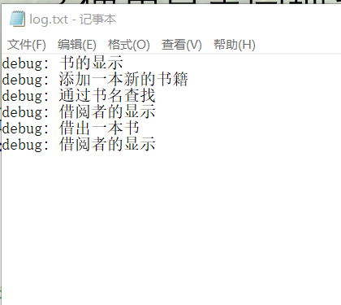
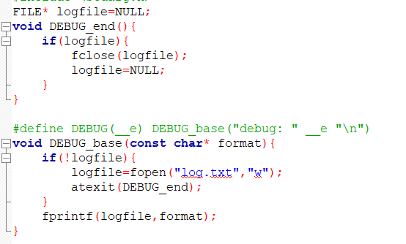
3.使用日志管理系统进行debug

Slide 15
谢谢观看！！

